Slide 1
Projeto Hackathon São Paulo Interativa!
Limpeza urbana: coleta de lixo

Slide 2
Hackathon São Paulo Interativa!
PROJETO
Facilidade para SOLICITAR E ACOMPANHAR coleta DE DEJETOS
DATA
27/02/2015

Slide 3
PREMISSA
O aplicativo consiste em ajudar os cidadãos com
informações sobre coleta de lixo, solicitações referentes a lixo ou outros dejetos nas ruas de suas casas ou locais
próximos.
Ele será dividido em quatro grandes partes:
informações sobre localidade do caminhão de lixo;
Solicitações de remoção de lixo e demais dejetos;
Informações sobre Ecopontos próximos;
Informações sobre serviços como Cata-bagulho e
outros relacionados a limpeza urbana na
cidade de São Paulo.

Slide 4
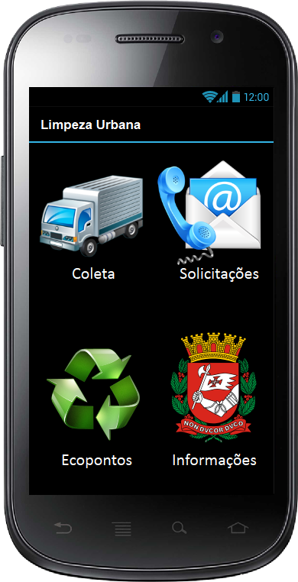
Tela inicial
A tela inicial apresenta as
funcionalidades principais do
aplicativo, todas simbolizadas
por ícones, que caracterizam as ações realizadas por suas
respectivas funcionalidades.

Slide 5
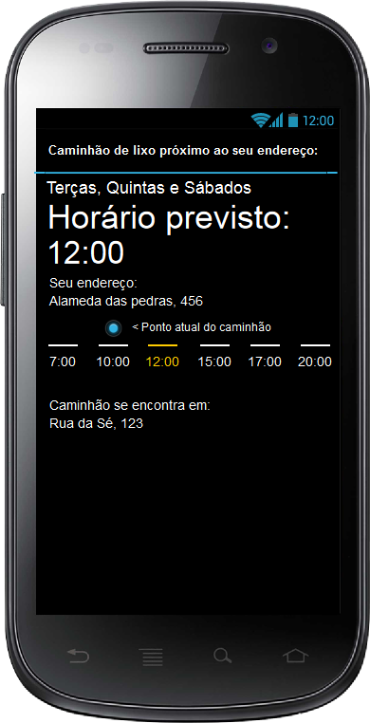
Coleta de Lixo
Nesta tela, é apresentado ao
usuário os dias e horários que o
caminhão de lixo passa próximo a sua casa. Essas informações
serão recebidas através de um
cadastro inicial ao utilizar o
aplicativo pela primeira vez.
Ao passo que o caminhão avança pelos endereços, o ponto atual
muda de posição, além de gerar
uma notificação ao usuário quando estiver próximo da sua residência.

Slide 6
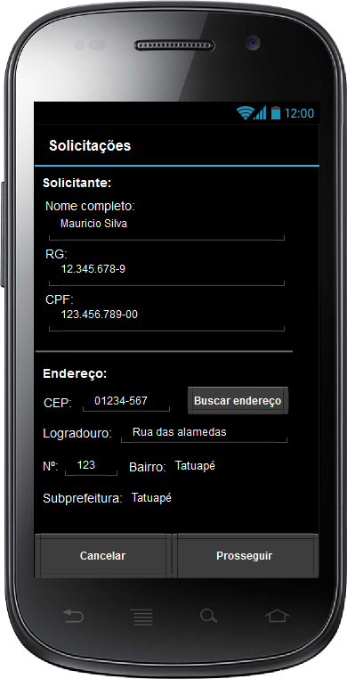
Solicitações
Nesta tela, o usuário deve
inserir as informações necessárias para iniciar a solicitação, como
nome, documentos e endereço.
Caso o usuário possua um perfil criado, os campos deverão estar
preenchidos automaticamente,
porém caso a solicitação seja para outro endereço, o usuário poderá alterar os dados.

Slide 7
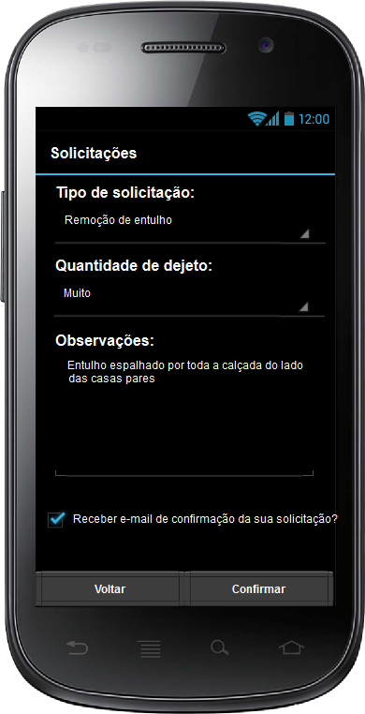
Solicitações
Ao avançar para a próxima
tela, o usuário deve preencher as
informações sobre a solicitação, como o tipo da solicitação,
quantidade de dejetos e
observações gerais.
Após o preenchimento, o
usuário deve clicar em “Confirmar” para que a sua solicitação seja
enviada.

Slide 8
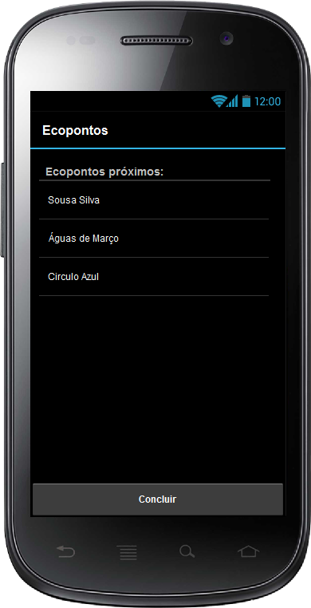
Ecopontos
Esta tela apresentará ao usuário uma lista de nomes dos ecopontos próximos a sua localização.

Slide 9
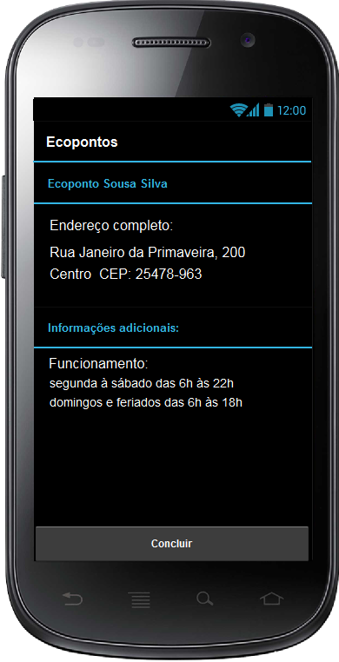
Ecopontos
Esta tela apresenta os detalhes do ecoponto selecionado, como o
endereço completo e informações
sobre horários de funcionamento e outros.

Slide 10
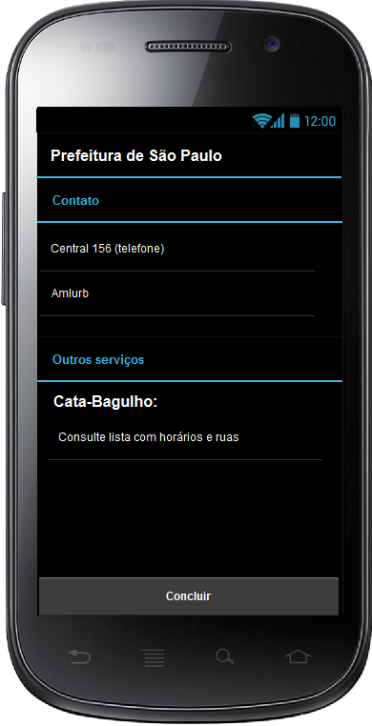
Prefeitura
Esta tela apresenta as formas
de contato com a prefeitura de São Paulo, além de contar com mais
informações sobre outros serviços de relacionados a limpeza urbana.

Slide 11
Conclusão
Esperamos que este aplicativo possa suprir as
necessidades dos cidadãos de terem uma forma mais
fácil e rápida para contribuírem com a limpeza de
nossa cidade.
Este será um trabalho em conjunto de:
William da Silva Rocha
Rafael da Silva de Sales
Rafael Pereira

Slide 12
OBRIGADO!

